Slide 1
23 июня 2020 года
СОВМЕСТНЫЙ ПРОЕКТ
«ОРТОПЕДИЧЕСКАЯ ПОДУШКА ИЗ ГРЕЧНЕВОЙ ЛУЗГИ»
"Провсоюз - подушка безопасности"

Slide 2

ЦЕЛИ И ЗАДАЧИ:
Цель: Создание подушки из гречневой лазури для привлечения и заинтересованностью рабочих кадров с сидячей работой, среди членов профсоюза. Повышение уровня членства в профсоюзе.
Задачи:
1. Обоснование темы выбора
2. Плюсы и минусы изделия
3. Итоги подведения анкетирования
4. Экономический расчет
ПОВЫШЕНИЕ ЧИСЛЕННОСТИ ЧЛЕНОВ ПРОФСОЮЗА

Slide 3
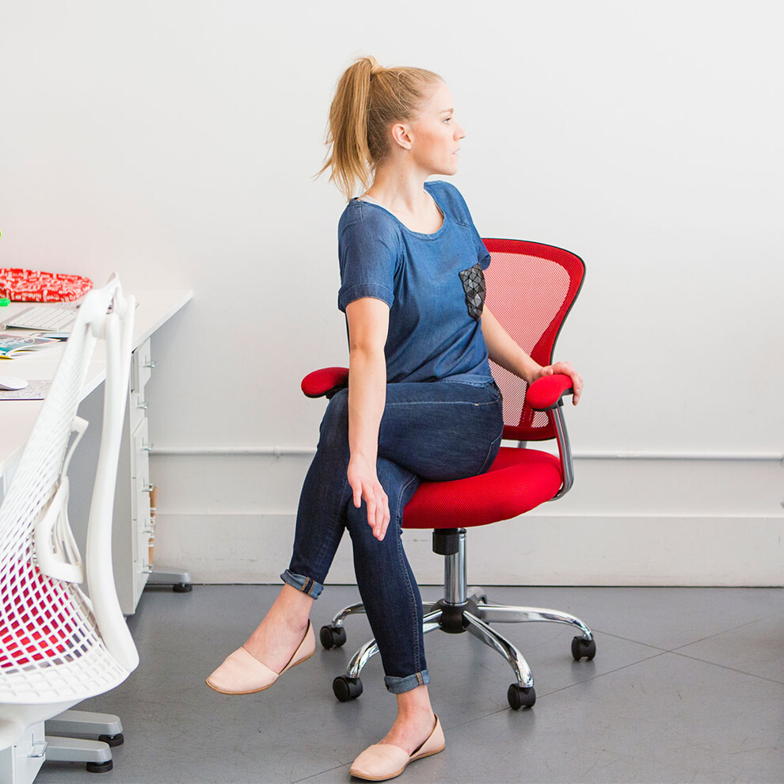
КАК ВСЕ НАЧИНАЛОСЬ
С появлением компьютеров
огромное количество
людей перешло на сидячую работу.
Но неподвижное
времяпрепровождение на стуле несёт множество негативных последствий.

Slide 4
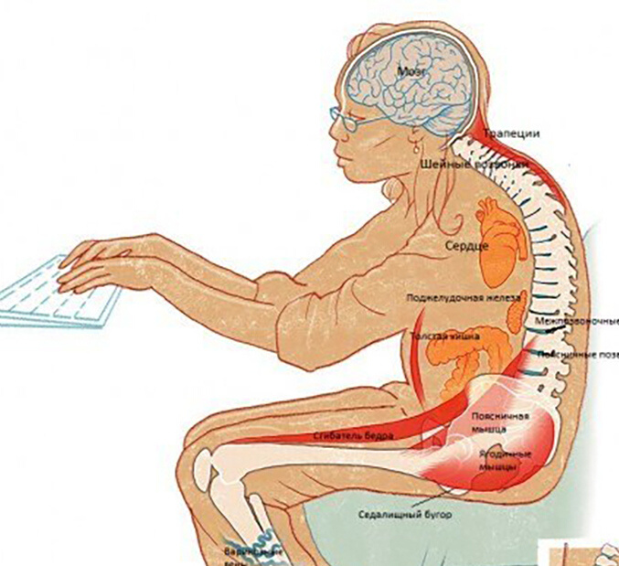
ОБОСНОВАНИЕ ТЕМЫ ВЫБОРА
  Отсутствие активных физических движений
  Перегрузка позвоночника
  Ухудшение кровообращения
  Бездействуя, мышцы теряют тонус.
  Кровь медленнее движется по телу
  Долгое сидение на одном месте провоцирует застой крови и лимфы в малом тазу
Notes:
ошщгр

Slide 5
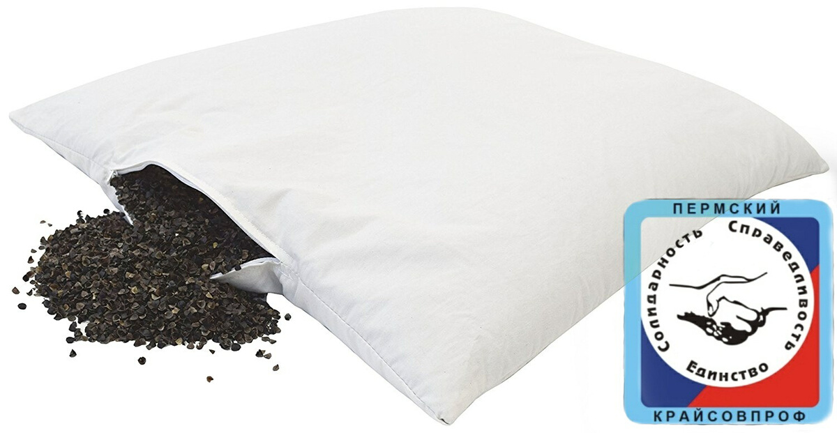
Ортопедическая подушка — это специальное
изделие, которое позволяет придать сидению нужный уровень жесткости и
обеспечивает правильное анатомическое положение позвоночника.
Notes:
ошщгр

Slide 6
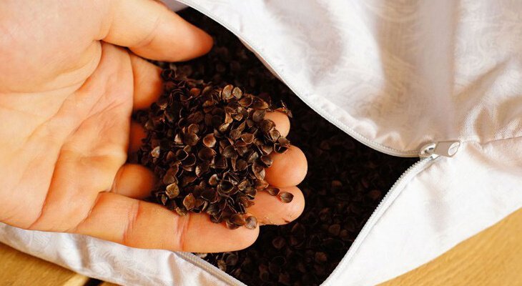
ПЛЮСЫ ИЗДЕЛИЯ:
Ортопедические подушки выполняют сразу несколько важных функций:
  Снимают напряжение на костные ткани таза, позволяют разгрузить копчик;
  Нормализуют циркуляцию крови, позволяют избавиться от застойных явлений;
  Расслабляют тело, но при этом держат его в правильном положении;
  Способствуют нормализации работы половой системы

Slide 7
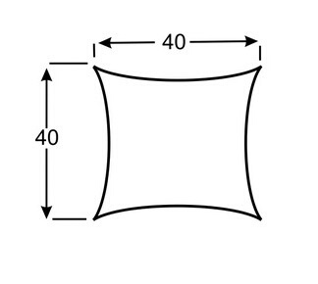






ЛУЗГА ГРЕЧКИ - это полностью натуральный и экологически чистый материал
Чехол сшит из плотной бязи (100% хлопок).

Slide 8

69,57% ИЗ 100%
ЛЮДИ ПРОШЕДШИЕ ОПРОС

Slide 9
АНКЕТА
УВАЖАЕМЫЕ КОЛЛЕГИ!
Предлагаем вам принять участие в опросе молодежного актива, целью которого является выявление актуальности применения ортопедических подушек для работников предприятия с сидячей работой. Вам будут предложены несколько вопросов. Выберите вариант ответа, наиболее соответствующий вашему мнению. Ваше мнение очень важно для нас!
1. В каком положении вы больше находитесь на рабочем месте?
а)Стою б) Сижу в) Двигаюсь (перемещаюсь)
2. Сколько времени вы проводите в сидячем положении?
а)От 1-2 часов б) От 3-5 часов в) От 6-8 часов
3. Испытываете вы дискомфорт и (или) боли после длительной сидячей работы?
а)Да б) Нет в) Иногда бывает
4. Вам известны последствия продолжительной сидячей работы? (Боли в спине, проблемы с шеей, туннельный синдром, ожирение, сердечно-сосудистые заболевания, стресс)
а) Знаю о всех б) Слышал о части в) Впервые слышу
5. На работе вам удается следить за своим здоровьем? (Делаете периодические перерывы, разминку, следите за своей осанкой).
А) Да б) Нет в) Редко
6. Станет ли Вам комфортнее работать, если у вас
будет ортопедическая подушка
а) Да б) Нет в) Затрудняюсь ответить
7. Хотели бы вы иметь ортопедическую подушку?
а) Да б) Нет
8. Ваш возраст ……………………..
9. Где вы работаете……………………………
10. Являетесь ли вы членом профсоюза
а) Да б) Нет
БЛАГОДАРИМ ВАС ЗА УЧАСТИЕ В НАШЕМ ОПРОСЕ!!!.

Slide 10
ИТОГИ ПОДВЕДЕНИЯ АНКЕТИРОВАНИЯ
  1. а) 3,125%- Стоят б)84,375%-Сидят в)25%-Двигаются
2. а) 9,38%- Сидят от 1-2 ч. б)50%-Сидятот 3-5 ч. в)40,63%-Сидят от6-8ч.
3. а) 46,875%- Да б)3,125%- Нет в)50%-Редко
4. а) 59,375%- Знаю о всех б)37,5%- Слышал от части в)3,125%-Впервые слышу
5. а) 6,25%- Да б)40,625%- Нет в)53,125%-Редко
6. а) 68,75%- Да б)0%- Нет в)31,25%-Затрудняюсь ответить
7. а) 96,875%- Да б)3,125%- Нет
8. Средний возраст опрошенных 41год.
9. ОТДМТ- 100%
10. а) 46,875%- Да б)53,125%- Нет

Slide 11
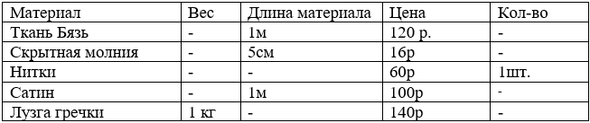
ЭКОНОМИЧЕСКИЙ РАСЧЕТ
Таблица1- спецификация материалов
скрытая молния 2шт: 1шт-5см, 1шт-40см,будет стить 144руб.
1 моток ниток стоит 60руб.
Бязь 85см ткани, будет стоит 102руб.
Сатин 82см ткани, будет стоить 82руб.
Пример:
Известно, что в одном метре 100 сантиметров. Значит, один сантиметр ткани будет стоить 120 / 100 = 1,2 рубля или 1 рубль 20 копеек. Значит 85 сантиметров этой же ткани будет стоить 85 * 1,2 = 102 рублей. Ответ: 85 сантиметров ткани, метр которой стоит 120 рублей, будет стоить 102 рублей.
400г гречневой лузги, будет стоить 28руб.
Стоимость материальных затрат на одну подушку, будет составлять 416 руб.

Slide 12
ПРОФСОЮЗ-ПОДУШКА БЕЗОПАСНОСТИ
СПАСИБО ЗА ВНИМАНИЕ
ПОЧТОВЫЙ АДРЕС
ДЛЯ ВОПРОСОВ И ПРЕДЛОЖЕНИЙ
ул. Моторостроителей 3, 198, Пермь
НОМЕР ТЕЛЕФОНА
+7(912) 456-78-90
ЭЛЕКТРОННЫЙ АДРЕС
Kirpikova.kseniya@mail.ru

Slide 13
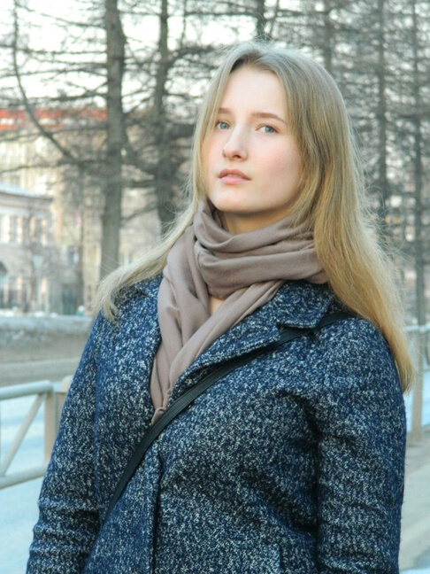
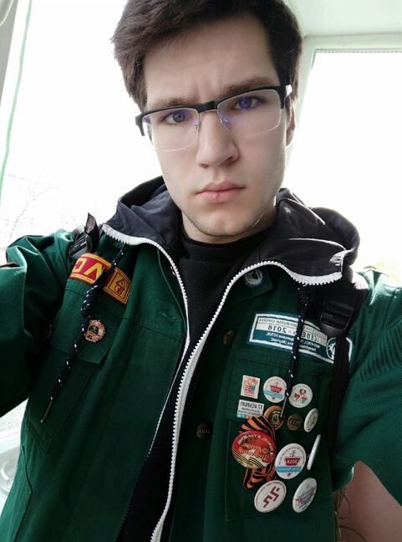
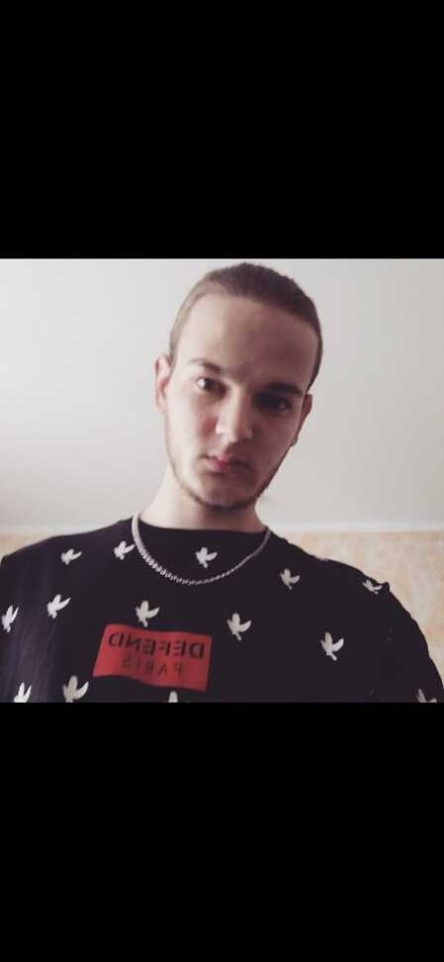
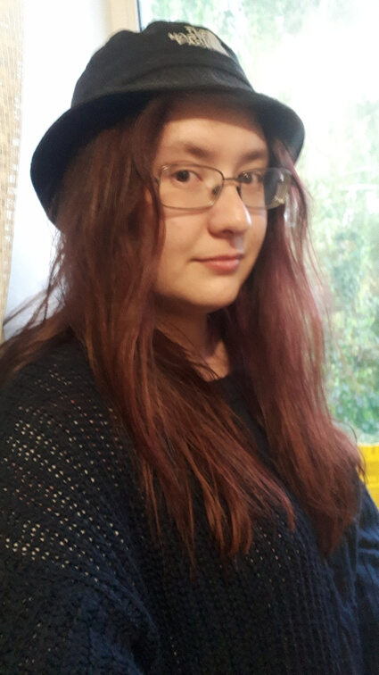
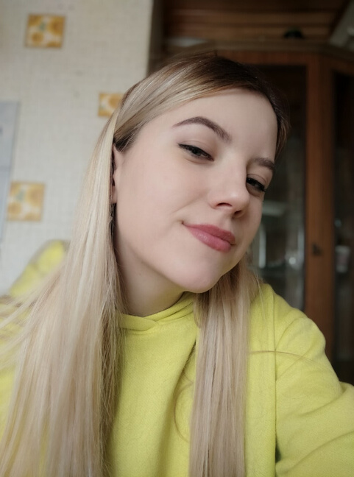
КИРПИКОВА КСЕНИЯ
ЛЕОНТЬЕВ ЯКОВ
ПОПОВ АНДРЕЙ
ВАФИНА АНАСТАСИЯ
МУРЫГИНА АЛЕКСАНДРА

